Slide 1
深度学习交通预测——基于Python及PyTorch
Transportation Big Data Analytics
Spring 2018
Xiaolei Ma

Slide 2
Getting Started
要实现深度学习中的神经网络，以及梯度下降、反向传播等算法，我们大可不必从零开始。
现有的深度学习框架可以帮我们轻松实现这一切。
目前主流的深度学习框架：
Tensorflow：Google开发，功能强大但较难上手
Torch：Facebook开发，易上手且代码逻辑清晰
Keras：可以以Tensorflow为后端的高级接口，可以简化Tensorflow网络搭建复杂度，新版Tensorflow已自带Keras
本次练习我们使用Torch框架，Torch框架的python版本称为PyTorch。

Slide 3
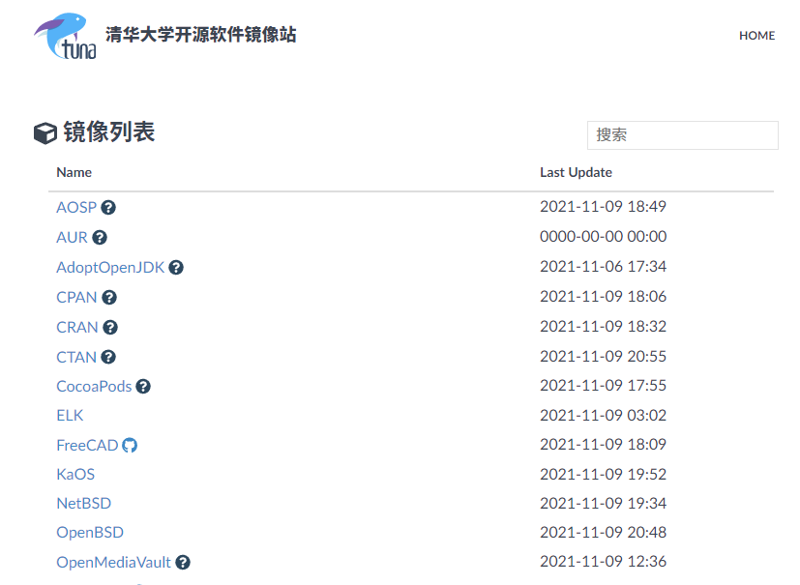
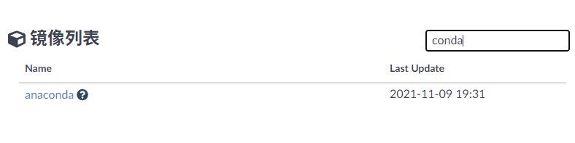
Anaconda的安装：
不推荐在官网下载，国内很卡。推荐使用清华大学TUNA镜像网站下载 https://mirrors.tuna.tsinghua.edu.cn/
进入后直接搜索conda，找到anaconda进入

Slide 4
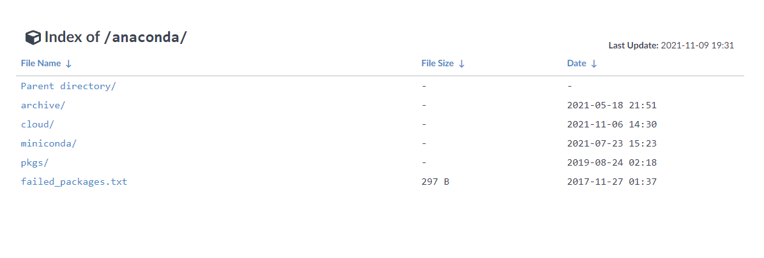
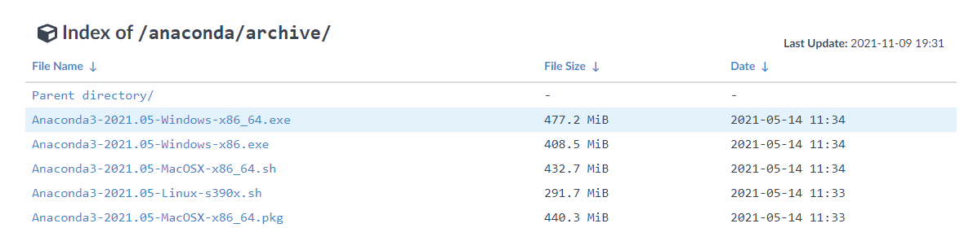
Anaconda的安装：
点击archive
点击Date按照日期排序
下载并安装最新的windows 64位版

Slide 5

Torch安装
直接访问PyTorch的官方网站：https://pytorch.org/
点击导航栏里的Get Started
此外，Tutorials是官方的基础教学，Docs是官方的文档，都十分详实和专业，遇到问题可以用于参考

Slide 6
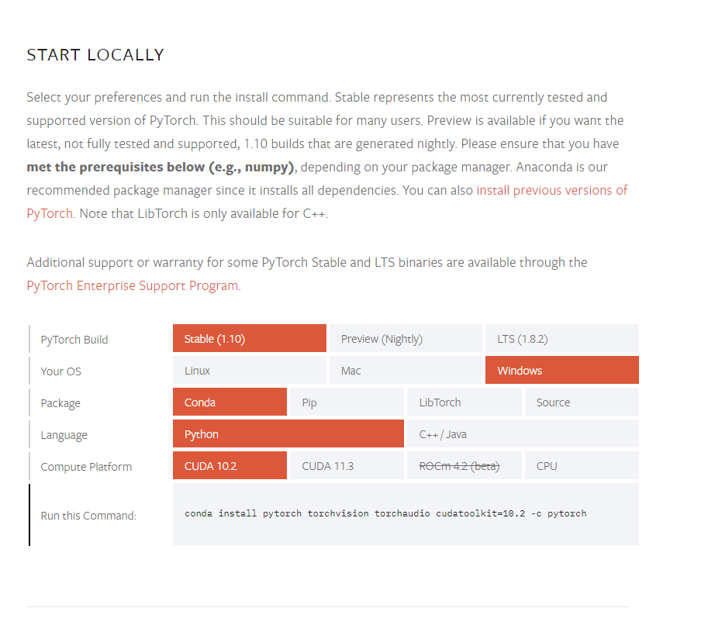
Torch安装
进入 Get Started之后可以看到选择pytorch安装设置的页面。
从上往下以此是：
Pytorch版本，从左往右分别是稳定版（1.10）、最新版、长期支持版（1.8.2）;这里推荐选LTS版；
系统：选windows，或者按照你的情况选择
安装方式：选Conda。 未安装conda请先安装anaconda或miniconda
语言：选Python
计算平台：如果有NVIDIA中高端显卡可以考虑GPU加速，选择CUDA（见下页）；没有则选择CPU

Slide 7

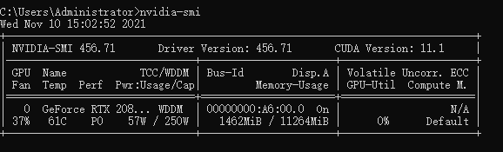
Torch安装
Torch GPU版：
更新NVIDIA驱动到最新版 https://www.nvidia.com/Download/index.aspx?lang=cn
在命令行里面使用nvidia-smi查看设备驱动的CUDA版本
直接安装对应的PyTorch
现在网络上大部分的教程已经过时，他们会要求你手动下载和安装CUDA、CuDNN，这个过程很麻烦
但是新版的cudatoolkit已经能直接通过驱动里的CUDA调用GPU，十分方便

Slide 8
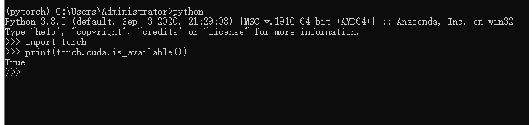
Torch安装
复制符合自己系统的安装命令进行安装，例如：
conda install pytorch torchvision torchaudio cudatoolkit=11.1 -c pytorch-lts -c conda-forge
保持网络畅通，Torch较大需要较长时间下载，推荐使用清华大学的Conda镜像
安装后好后进入Python环境进行测试：
首先尝试import torch， 未报错说明安装成功
之后print(torch.cuda.is_available())，若显示True代表GPU可用，False代表GPU不可用。

Slide 9
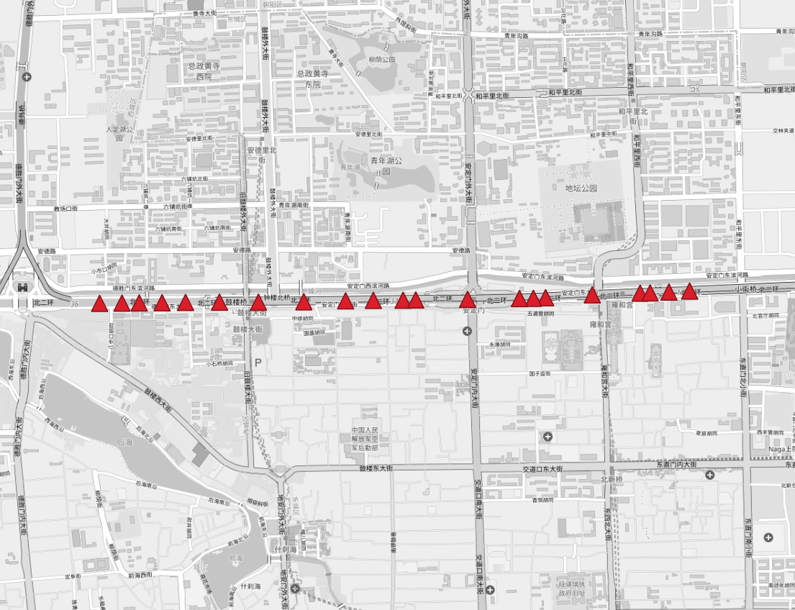
问题描述
交通状态的预测是智能交通系统当中的基本问题之一，对于缓解城市交通拥堵、车辆优化与调度等都有着帮助。
交通状态来自于道路上的交通状态检测器（例如：地感线圈、摄像头、浮动车等），这些检测器实时采集对应路段的交通状态（例如：速度、车流量、车头时距等）
交通状态的复杂多变，我们通常将一个时间片内的交通状态进行集计分析，例如计算五分钟内速度的平均值作为这一时间片内的速度
我们将使用由北京市浮动车采集的北京北二环路段的速度数据 ，实现基于人工神经网络的交通速度预测。原始数据按照5分钟为单位进行了集计处理，总跨度为5天，所以共包含了60/5×24×5=1440 行；数据共包括了21列，代表了选择的21个路段（按照由西向东的顺序）

Slide 10
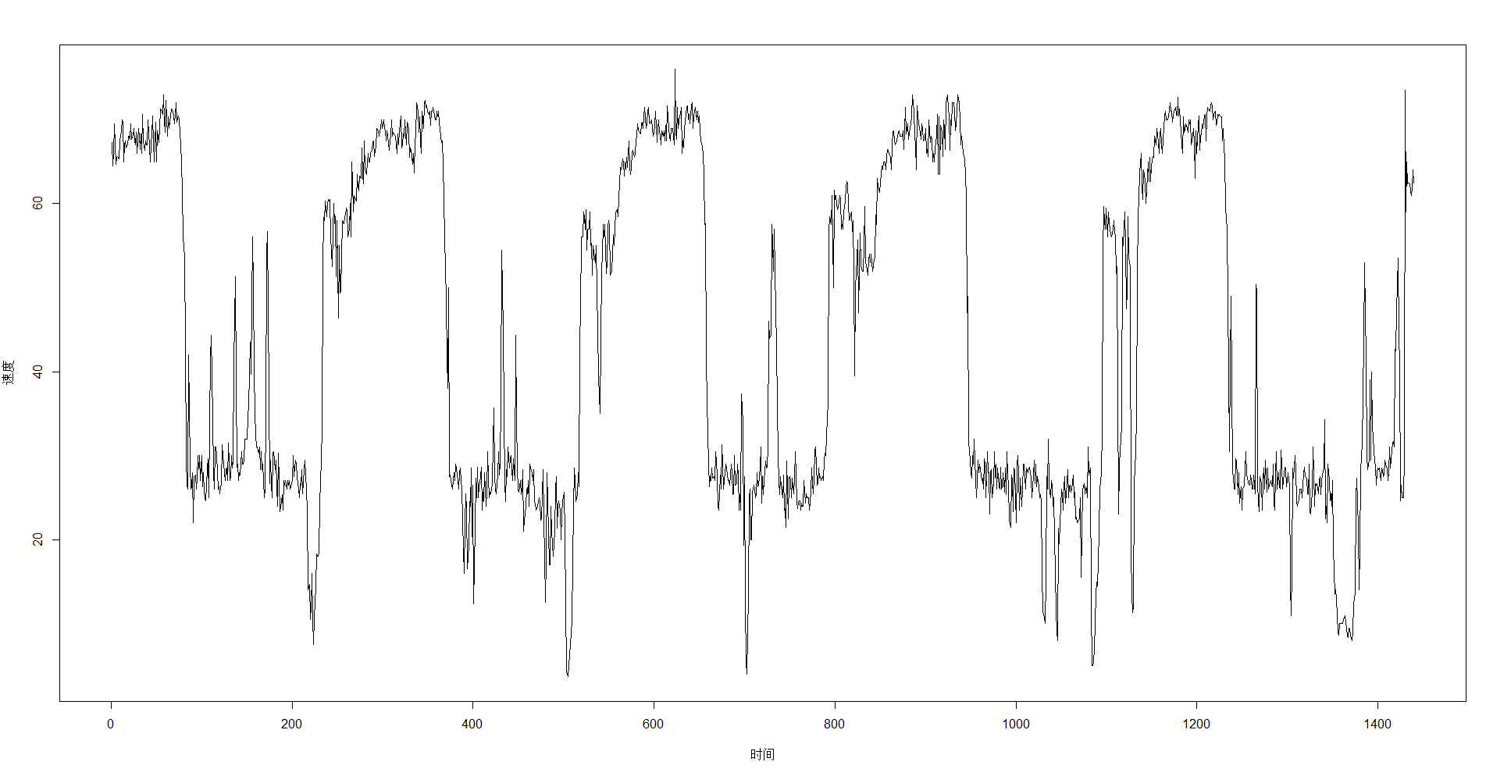
问题描述
选取一个检测器，按照时间顺序对速度作图，可以看出交通速度数据具有周期性的特点；同时，交通速度数据经常产生猛烈的变化，这对准确的预测带来了挑战。
我们将使用前12个时间片（60分钟）的交通状态作为输入，预测后6个时间片（30分钟）的交通状态作为输出。显然，这是一个典型的时间序列自回归预测问题。

Slide 11
全连接神经网络
让我们先从简单的全连接神经网络开始，实现基础的PyTorch训练流程
首先是导入基本的软件包：
import pandas as pd import numpy as np from matplotlib import pyplot as plt import torch import torch.nn as nn import torch.nn.functional as F
from torch.optim import Adam from torch.utils.data import Dataset, DataLoader, Subset
经典的数据分析库：pandas numpy matplotlib
torch是主体模块，torch.nn包含了大部分网络层，torch.nn.functional包含了函数化网络
注意这个约定俗成的导入方法和缩写，推荐大家遵守
torch.optim 中包含了有优化器，我们这次用Adam
Torch.utils.data 包含了数据读取划分的实用工具，我们这次用到Dataset构建数据集，DataLoader实现数据batch化训练，Subset实现数据集划分

Slide 12
全连接神经网络
之后我们建立一个TrafficDataset类，用来读取和存储数据
class TrafficDataset(Dataset): def __init__(self, path, x_offset=12, y_offset=6): self._path = path df = torch.from_numpy(np.loadtxt(path, delimiter=',', dtype=np.float32)) tod = torch.arange(df.shape[0]) tod %= 12*24 tod = tod.float() / (12*24) tod = tod.reshape(-1, 1) tod = tod.expand(df.shape) df = torch.stack([df, tod], dim=-1) xs = [] ys = [] for i in range(len(df)-x_offset-y_offset): x = df[i:i+x_offset] y = df[i+x_offset:i+x_offset+y_offset, :, :1] xs.append(x) ys.append(y) self.x_data = torch.stack(xs) self.y_data = torch.stack(ys) def __len__(self): return self.x_data.shape[0] def __getitem__(self, item): return self.x_data[item], self.y_data[item]
我们的类需要继承Dataset类
类的输入包含文件路径，输入时间片长度，输出时间片长度
使用np.loadtxt从文本中取数
tod计算了时间在一天中的位置（time of day）并作为额外的输入和速度用torch.stack合并在一起
这个循环构建了输入和输出
继承Dataset类必须实现__len__方法，对应了使用len()获得长度；这里直接返回输入第0维的长度即可
继承Dataset类必须实现__getitem__方法，对应了使用[]取数或切片；这里返回两个值，x和y
①
②
③
④
⑤
⑥
⑦

Slide 13
全连接神经网络
初始化数据集
data = TrafficDataset("traffic_speed_chap12&13.csv")
train_len = int(len(data) * 0.6) val_len = int(len(data) * 0.8) train_data = Subset(data, range(train_len)) val_data = Subset(data, range(train_len, val_len)) test_data = Subset(data, range(val_len, len(data))) # datashape(batchsize, seq_len: 12, sensor_len: 21, size:2) train_loader = DataLoader(train_data, batch_size=32, shuffle=True) val_loader = DataLoader(val_data, batch_size=32) test_loader = DataLoader(test_data, batch_size=32) device = torch.device("cuda" if torch.cuda.is_available() else "cpu")
①
实例化我们的类，传入数据文件路径
按照60%、20%、20%划分训练集、验证集、测试集
定义DataLoader对象，参数含义batch_size代表了一个batch的大小，shuffle代表了是否打乱数据顺序。（最终我们的输入格式为32，12，21，2；输出为32，6，21，1）
根据torch.cuda.is_available()的结果，选择使用CPU或GPU
②
③
④

Slide 14
全连接神经网络
建立一个DenseNet类，用来定义我们的神经网络
class DenseNet(nn.Module): def __init__(self): super(DenseNet, self).__init__() self.dense = nn.Sequential( nn.Linear(21*12*2, 64), nn.ReLU(), nn.Linear(64, 64), nn.ReLU(), nn.Linear(64, 21*6) ) def forward(self, x): shape = x.shape x = x.reshape(shape[0], -1) return self.dense(x).reshape(shape[0], 6, shape[2], 1)
我们定义的类需要继承nn.Module类
使用super(DenseNet, self).__init__()初始化父类，也可以简写为super().__init__()
定义一个全连接神经网络；使用nn.Sequential()进行串联；神经网络分别是从21*12*2的输入到64维的全连接层，ReLU激活函数层，64维到64维的全连接层，ReLU激活函数，从64维到21*6维的输出全连接层
在forward方法里定义神经网络的前向传播过程：
用shape记录输入的形式
通过reshape方法将后几个维度合并（-1代表自动推算）
返回神经网络计算后，再通过reshape转化为（batch_size,6,21,1)的输出形式的张量。
①
②
③
④

Slide 15
全连接神经网络
建立一个DenseNet类，用来定义我们的神经网络
class DenseNet(nn.Module): def __init__(self): super(DenseNet, self).__init__() self.dense = nn.Sequential( nn.Linear(21*12*2, 64), nn.ReLU(), nn.Linear(64, 64), nn.ReLU(), nn.Linear(64, 21*6) ) def forward(self, x): shape = x.shape
x = x.reshape(shape[0], -1)
return self.dense(x).reshape(shape[0], 6, shape[2], 1)
前向传播中张量维度变化过程
初始：[32, 12, 21, 2]
Reshape后: [32, 504]
全连接网络后: [32, 126]
Reshape后: [32, 6, 21, 1]
①
②
③
④

Slide 16
全连接神经网络
定义训练迭代循环
①
net = DenseNet().to(device)
cretic = nn.L1Loss()
optimizer = Adam(net.parameters(), lr=3e-4, weight_decay=1e-5)
best = 99999
for i in range(1,150+1): train_loss = [] val_loss = [] for x,y in train_loader:
net.train() x = x.to(device) y = y.to(device) optimizer.zero_grad() loss = cretic(y, net(x)) loss.backward() optimizer.step() train_loss.append(loss.item()) for x, y in val_loader: net.eval() x = x.to(device) y = y.to(device) loss = cretic(y, net(x)) val_loss.append(loss.item()) print(i, "train_loss:{}, val_loss:{}".format(np.mean(train_loss), np.mean(val_loss))) if np.mean(val_loss)<best: best = np.mean(val_loss) best_state_dict = net.state_dict() print("best_val_loss:", best)
实例化刚刚定义的DenseNet类，并用to方法把它连到计算平台上（GPU 或 CPU）
损失函数这里使用MAE，nn里面自带，叫L1Loss，存到变量cretic里面
optimizaer用Adam，第一个参数是优化范围，net.parameters()表示net的所有参数；第二个参数lr是学习率，设置3e-4；第三个参数weight_decay是正则化系数，用于对抗过拟合，设置1e-5
用一个变量best来储存最佳网络，初始化设置一个很大的数，这里设置99999
For循环循环150次，代表训练150个epoch
先初始化两个空list储存训练集和验证集结果
用train_loader迭代，一个一个batch的取出x和y
net.train()将网络处于训练状态，保持梯度记录
把x,y也连接到计算平台
②
③
④
⑤
⑥
⑦
⑧
⑨

Slide 17
全连接神经网络
定义训练迭代循环
net = DenseNet().to(device) cretic = nn.L1Loss()
optimizer = Adam(net.parameters(), lr=3e-4, weight_decay=1e-5)
best = 99999
for i in range(1,150+1): train_loss = [] val_loss = [] for x,y in train_loader: net.train() x = x.to(device) y = y.to(device)
optimizer.zero_grad()
loss = cretic(y, net(x))
loss.backward()
optimizer.step()
train_loss.append(loss.item()) for x, y in val_loader: net.eval() x = x.to(device) y = y.to(device) loss = cretic(y, net(x)) val_loss.append(loss.item()) print(i, "train_loss:{}, val_loss:{}".format(np.mean(train_loss), np.mean(val_loss))) if np.mean(val_loss)<best: best = np.mean(val_loss) best_state_dict = net.state_dict() print("best_val_loss:", best)
清空优化器里的累积梯度
计算真值y与预测值net(x)之间的损失函数值
损失函数反向传播梯度
优化器优化各参数一个步长
记录本次的损失函数值loss.item()
训练集迭代结束后开始验证集迭代，与训练迭代相比比较简单，只需要计算损失函数值即可；需要注意使用net.eval()切换验证模式，停止梯度记录
输出这个epoch的训练结果
如果本次的验证集结果好于best，则记录模型参数net.state_dict()到变量best_state_dict
所有epoch迭代结束后，输出最佳验证集损失函数值
①
②
③
④
⑤
⑥
⑦
⑧
⑨

Slide 18
全连接神经网络
开始测试
net.load_state_dict(best_state_dict)
test_loss = []
for x, y in test_loader: net.eval() x = x.to(device) y = y.to(device) loss = cretic(y, net(x)) test_loss.append(loss.item()) print("test:{}".format(np.mean(test_loss)))
torch.save(net.state_dict(), 'parameter_best_Dense_{:.6f}.pkl'.format(np.mean(test_loss)))
①
加载最佳模型参数
记录测试集结果
测试集迭代过程和验证集完全相同
输出测试集结果
储存最佳模型
②
③
④
⑤

Slide 19
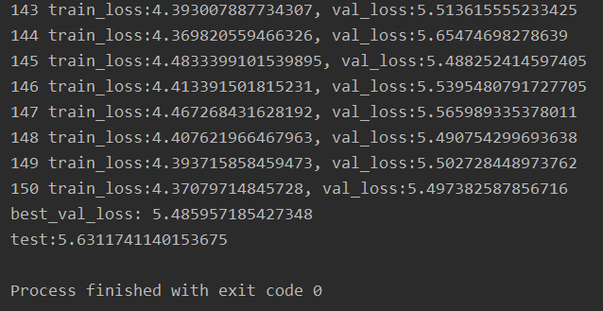
全连接神经网络
运行代码可以看到我们的训练结果如图所示
可以看到验证集中的最好结果为5.486
在测试集上测试结果为5.631。

Slide 20
卷积神经网络
之前我们构建的数据集和基本的训练流程，这些部分都是可以在这一节中重复利用的
我们的重点在于构建卷积神经网络
同样，我们定义名为CNN的类来表示神经网络：
class CNN(nn.Module): def __init__(self): super(CNN, self).__init__() self.cnn = nn.Sequential( nn.Conv1d(2*12,64,kernel_size=3,padding=1), nn.ReLU(), nn.Conv1d(64, 64,kernel_size=3,padding=1), nn.ReLU(), ) self.lin = nn.Conv1d(64, 6, kernel_size=1) def forward(self,x): x = x.permute(0,1,3,2) x = x.reshape(x.shape[0], -1, x.shape[3]) x = self.cnn(x) x = self.lin(x) x = x.unsqueeze(-1) return x
nn.Conv1d代表了一维卷积层，第一个参数是输入的维度，第二个参数是输出的维度，kernel_size是卷积核大小，padding是填充大小
permute可以交换各维度的顺序，例子中的permute(0,1,3,2)就代表了：将第0维换为原来的第0维，将第1维换为原来的第1维，将第2维换为原来的第3维，将第3维换为原来的第2维。
unsqueeze(-1)方法在最后添加一个额外维度
①
②
③

Slide 21
卷积神经网络
class CNN(nn.Module): def __init__(self): super(CNN, self).__init__() self.cnn = nn.Sequential( nn.Conv1d(2*12,64,kernel_size=3,padding=1), nn.ReLU(), nn.Conv1d(64, 64,kernel_size=3,padding=1), nn.ReLU(), ) self.lin = nn.Conv1d(64, 6, kernel_size=1)
def forward(self,x):
x = x.permute(0,1,3,2)
x = x.reshape(x.shape[0], -1, x.shape[3])
x = self.cnn(x)
x = self.lin(x)
x = x.unsqueeze(-1)
return x
前向传播中张量维度变化过程
初始：[32, 12, 21, 2]
交换维度后: [32, 12, 2, 21]
Reshape后: [32, 24, 21]
卷积后: [32, 64, 21]
线性变化后: [32, 6, 21]
Unsqueeze后: [32, 6, 21, 1]
①
②
③
④
⑤
⑥

Slide 22
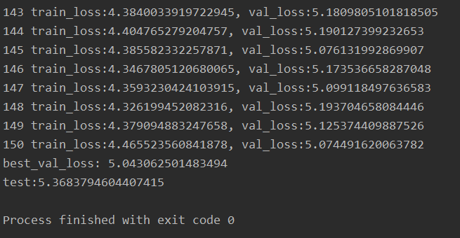
卷积神经网络
将网络改成新的CNN类其他都不用更改即可开始训练：
验证集中的最好结果为5.043
在测试集上测试结果为5.368
相比于全连接神经网络，卷积神经网络的效果已经有了显著提升。
net = CNN().to(device)

Slide 23
循环神经网络
我们定义名为LSTMNet的类来表示神经网络：
class LSTMNet(nn.Module): def __init__(self): super(LSTMNet, self).__init__() self.rnn = nn.LSTM(input_size=2, hidden_size=32, num_layers=1,batch_first=True) self.dense = nn.Sequential( nn.Linear(32, 128), nn.ReLU(), nn.Linear(128, 6) ) def forward(self,x): shape = x.shape x = x.permute(0,2,1,3) x = x.reshape(-1, x.shape[2], x.shape[3]) x,_ = self.rnn(x)
x = x[:,-1] x = self.dense(x) x = x.reshape(shape[0], shape[2], 6, 1) x = x.permute(0,2,1,3) return x
①
nn.LSTM代表了LSTM网络，第一个参数是输入的维度，第二个参数是隐藏层的维度，num_layers代表叠加LSTM的层数；LSTM默认的输入数据形式为：[序列维度、batch、通道]，batch_first=True代表batch在最前面
Lstm的输出为元组：(output, (h, c)), 分别代表输出，（隐藏层输出、细胞状态）。我们只要output，所以使用x,_ = 来赋值
我们一般只要最后一个output
②
③

Slide 24
循环神经网络
class LSTMNet(nn.Module): def __init__(self): super(LSTMNet, self).__init__() self.rnn = nn.LSTM(input_size=2, hidden_size=32, num_layers=1,batch_first=True) self.dense = nn.Sequential( nn.Linear(32, 128), nn.ReLU(), nn.Linear(128, 6) ) def forward(self,x): shape = x.shape
x = x.permute(0,2,1,3)
x = x.reshape(-1, x.shape[2], x.shape[3])
x,_ = self.rnn(x)
x = x[:,-1]
x = self.dense(x)
x = x.reshape(shape[0], shape[2], 6, 1)
x = x.permute(0,2,1,3)
return x
前向传播中张量维度变化过程
初始：[32, 12, 21, 2]
交换维度后: [32, 21, 12, 2]
Reshape后: [672, 12, 2]
rnn后: [672, 12, 32]
切片后: [672, 32]
全连接神经网络后: [672, 6]
Reshape后：[32, 21, 6, 1]
交换维度后：[32, 6, 21, 1]
①
②
③
④
⑤
⑥
⑦
⑧

Slide 25
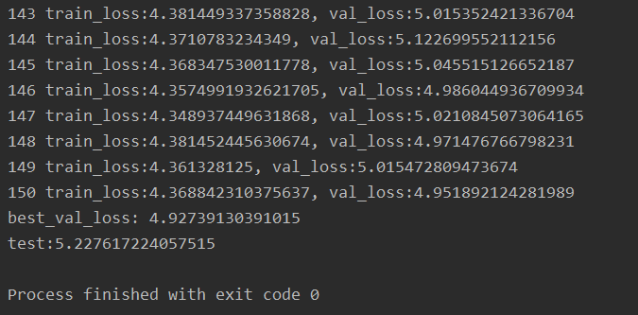
卷积神经网络
将网络改成新的LSTMNet类其他都不用更改即可开始训练：
验证集中的最好结果为4.927
测试集上测试结果为5.228
可以看到LSTM网络的预测精度有了更进一步的提升。
net = LSTMNet().to(device)

Slide 26
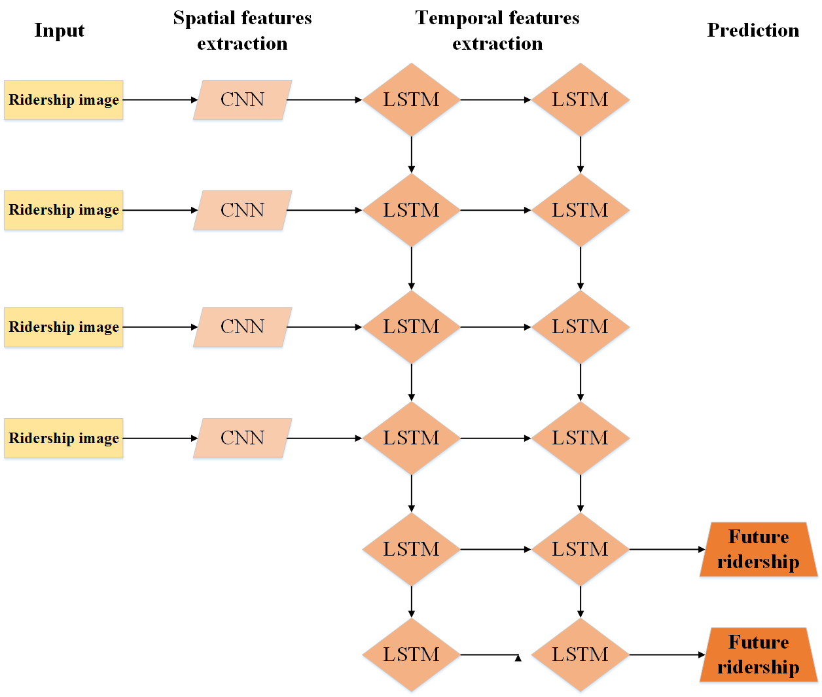
Future works
实践中，我们使用CNN处理空间关系、LSTM处理时序关系
搭建同时结合CNN和LSTM的网络进行交通状态预测，
Traffic speed
Traffic speed
Traffic speed
Traffic speed
Future traffic speed
Future traffic speed

